Slide 1
SAE 15 : Traitement de données
Pierre Famchon - Yohan Piek

Slide 2
Sommaire :
1. Gant
2. Matrice RACI
3. Présentation
4. Bash
5. Python
6. php
7. Portfolio

Slide 3
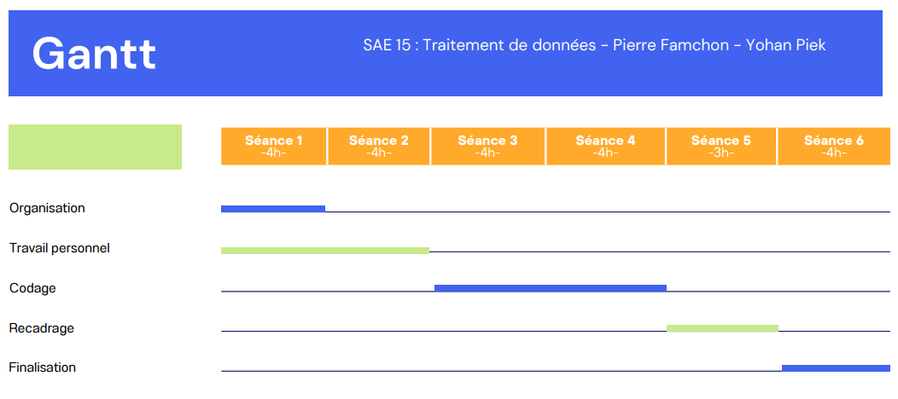
1.Gantt

Slide 4
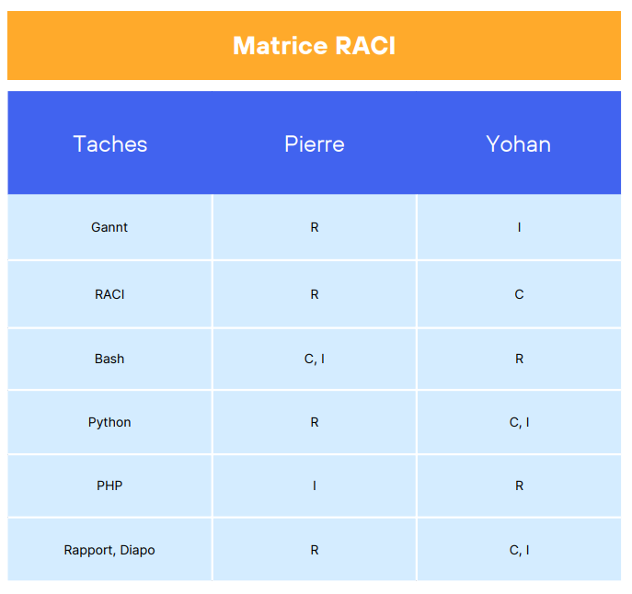
2.Matrice RACI
R = Responsable
A = Autorité
C = Consultant
I = Informé

Slide 5
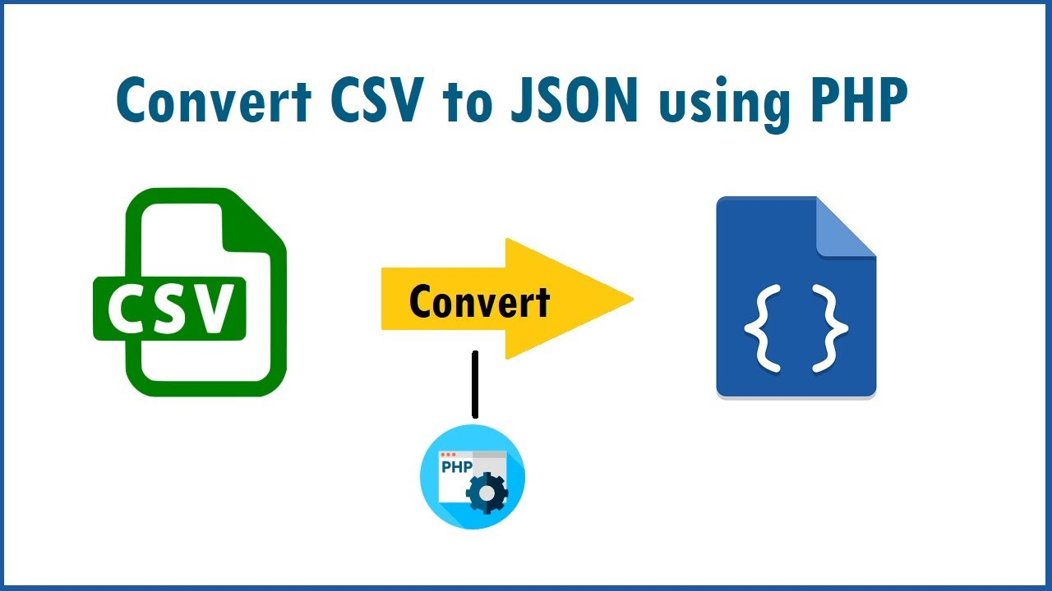
3.Présentation
Le but de cette sae 15, était de récupérer un fichier csv, puis de le convertir en fichier json, et l’afficher grâce à un script php

Slide 6
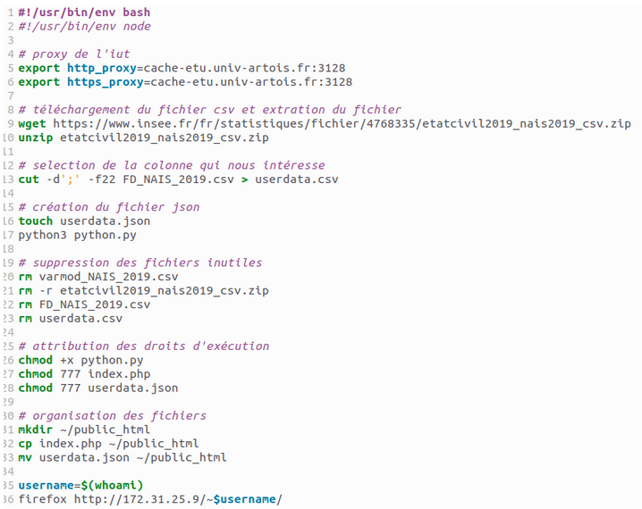
4.Bash
Ce script bash sert à récupérer le fichier csv, à le dézipper puis il trie et découpe le fichier csv, et finis en lançant notre script python.

Slide 7
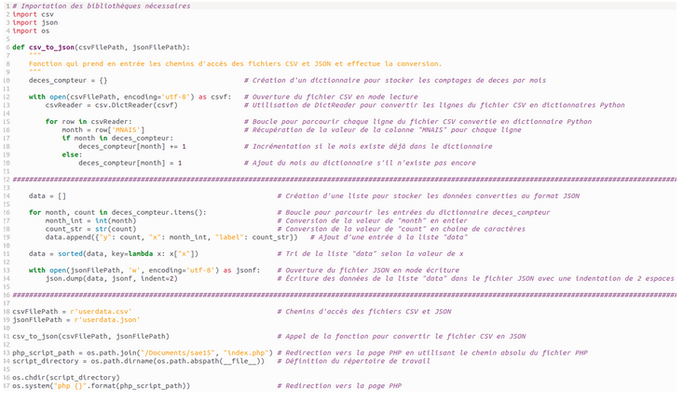
5.Python
Ce script python sert à convertir le fichier csv en fichier json.

Slide 8
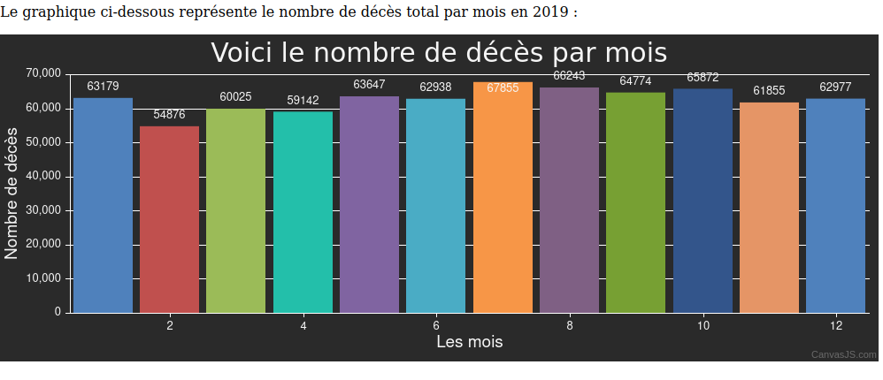
6.PHP
Ce script php sert à afficher les données à l’origine se trouvant dans le fichier csv d’origine, qui a ensuite été trié, puis transformé en fichier json.
Le script était fourni, suffit de le modifier et de l’adapter.

Slide 9
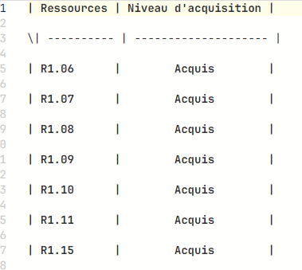
7.Portfolio
Nous devions faire un portfolio, contenant les compétences acquises, et les ressources acquises.

